Slide 1
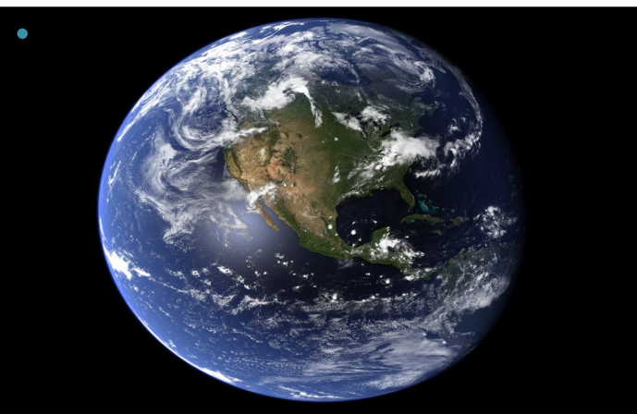
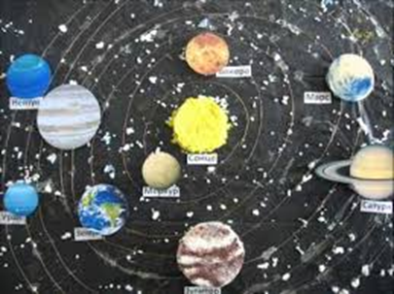
3- SİSTEM VE OKOSİSTEM

Slide 2
SİSTEM VE OKOSİSTEM
SİSTEM:
Sistem, bir bütün olarak düşünülebilen ve bütünün çalışmasını birlikte sağlayan parça ve süreçler topluluğudur veya "Öğe, element yahut alt sistem adı verilen, bir bütün olarak düşünülebilen ve bütünün ana fonksiyonunu birlikte gerçekleştiren parça ve olaylar topluluğudur"
Bu anlamda yan yana gelen parça ve süreçlerin bir sistem oluşturması için şu koşulları sağlaması gerekir; a) Bu parçalar, belirli bir eylemi gerçekleştirmek için sürekli olarak düzenli ilişkiler sağlayacak şekilde bir araya gelmelidir, b) Her parça veya öğe sistemin çalışmasına katkıda bulunacak bir işleve sahip olmalıdır.

Slide 3
AÇIK-KAPALI-SİBERNETİK SİSTEMLER
Doğada genel olarak, "açık sistemler" ve "Sibernetik sistemler" olmak üzere iki tip sistem mevcuttur.
Ancak bunların yanında teorik olarak düşünülen ve günlük hayata uygulanamayan çevresinden İzole edilmiş "kapalı sistemler"den de düşünülmektedir.
Biyolojik ve ekolojik sistemler açık ve sibernetik karakter taşır.

Slide 4
AÇIK SİSTEMLER
Fonksiyonlarını yapabilmesi için dış çevre koşullarına bağımlı, dışarıdan madde ve enerji alan ve dışarıya madde ve enerji veren sistemlerdir. Bu nedenle açık sistemler, kendilerine girdi sağlayan ve çıktı üreten, çevrelerine bağımlı sistemlerdir. Doğal sistemlerin (ekosistemlerin) hepsi açık sistem karakterindedir. Ancak;

Slide 5
Sibernetik sistemler
Çevrelerine uyumlu olarak fonksiyonlarını yürütebilmek için sistemin bazı çıktılarını, geleceğin bazı girdilerini kontrol amacıyla kullanırlar. Yani fonksiyonlarını düzenli olarak sürdürebilmek için oluşturdukları atık maddeleri daha sonra ham madde olarak kullanabilecek mekanizmalarına sahiptirler.
Bu tanımlar dikkate alındığında ekosistemlerin açık ve sibernetik sistemler olduğu kolayca anlaşılabilir.

Slide 6
EKOSİSTEM
Doğadaki canlı ve cansız öğelerin aralarında karşılıklı ilişkiler kurarak oluşturdukları madde dolaşımları ve enerji akımları ile kendini yenileyen ve besleyen kendilerine özgü yaşam üniteleri veya kendilerine özgü biyolojik üretim birimleridir.
Tüm evren tek bir ekosistem olarak kabul edilebilir ise de fonksiyonel olarak evrenin sayısız ünitelerinin her biri birer ekosistem olarak da düşünülür. Diğer bir deyişle, canlılar dünyasının sayısız ünitelerinden veya dilinimlerinden her birine ekosistem denir.

Slide 7
ÖZELLİKLERİ
Bir ekosistem biyosferin, bir bölümü ya da parçasıdır; büyüklüğü ya da genişliği çok değişik olabilir. Bir Su birikintisi, bir buğday tarlası, bir orman birer ekosistemdir. Fakat kurumuş bir Ağaç kütüğü gibi son derece belirgin ve dar sınırlı öğeler de birer ekosistem parçası sayılabilir.
Her ekosistem genel olarak aynı bileşenlerden oluşur. Homojen yapıya sahiptir. Bunlar canlı (üreticiler, tüketiciler, ayrıştırıcılar) ve cansız (inorganik maddeler, organik maddeler, fiziksel koşullar) öğelerdir.
Ekolojik gelişme aşamaları (süksesyon) ile zaman içerisinde gelişir. Verim gücü –üretim kapasitesi artar. Canlı türleri değişebilir.
Boyutları ne olursa olsun, bir Ekosistemin sınırları az çok belirgindir. Çoğunlukla birbirine komşu ekosistem arasında bir geçiş bölgesi (ekoton) vardır. Geçiş bölgesi, bir ormanın kıyı çizgisi gibi veya ekvator ormanından savanalara geçişte olduğu gibi yaygın bir bölge olabilir.

Slide 8
EKOSİSTEM-ŞEMATİK

Slide 9
EKOSİSTEMLERİN ÖĞELERİ : EKOLOJİK FAKTÖRLER
1-CANLI (BİYOTİK) FAKTÖRLER 2- CANSIZ (ABİYOTİK) FAKTÖRLER
- İnsanlar - Fizyografik (mevki) faktörler
- Hayvanlar - Klimatik (iklim) faktörler
- Bitkiler - Edafik (toprak) faktörler
Mikroorganizmalar - Kimyasal faktörler
VEYA
-ÜRETİCİLER -İNORGANİK MADDELER
-TÜKETİCİLER -ORGANİK MADDELER
-AYRIŞTIRICILAR -FİZİKSEL FAKTÖRLER

Slide 10
İnsanlar
Fonksiyonel olarak hayvanlarla beraber tüketiciler grubunu oluştururlar. Canlı faktörler içerisinde apayrı bir yeri vardır. Diğer tüm canlılar bulundukları çevrenin doğal koşullarına uymasına rağmen insanlar doğayı değiştirir, kendine uydurur. Bu nedenle doğada apayrı bir fonksiyona sahiptir. Diğer canlılar doğal kaynakları hemen hemen hiç değiştirmeden kullanmasına rağmen, insanlar doğal kaynakları birçok farklı şekilde değiştirerek kendi amaçlarına uygun barınaklar, yiyecekler, giyecekler, ulaşım araçları, savaş araçları ve sayısız ürün oluşturur. Bu esnada da ekoloji bilim dalının doğmasında en önemli etken olan çevre kirleticileri oluşturarak doğaya (alıcı ortama) verir. Böylece doğayı ve doğal (ekolojik) dengeyi alt üst eder. Amaç, az emekle çok iş yapmak olduğu için doğal dengeyi düşünmez (çok az düşünür). Böylece ekosistemler hiçbir zaman doğal haliyle kalmaz ve insan tarafından değiştirilir.

Slide 11
Hayvanlar
Fonksiyonel olarak insanlarla beraber tüketiciler grubunu oluştururlar. Beslenme açısından etobur (carnivor) ve otobur (herbivor) ve et ve ot yiyenler (omnivor) olmak üzere üç gruba ayrılırlar. Otoburlar bitkilerin fotosentezle ürettikleri organik maddeleri kullanarak yaşarlar. Bitkilerden aldıkları bitkisel besinleri kendi dokularında kullanarak hayvansal besinlere dönüştürürler. Etoburlar diğer hayvanlarla beslenirken et ve ot yiyenler hem bitkisel hem de hayvansal besinlerle beslenirler. Beslenme etkinlikleri esnasında beslendikleri canlı türünün populasyon denetimini yaparak doğal dengeye katkıda bulunurlar.
Yuva yapma gibi bazı istisnalar hariç tutulursa doğal kaynakları hemen hemen hiç değiştirmeden kullanırlar. Yuva yapma olayı da doğaya ve doğal koşullara uyma amacıyla yapılır ve doğayı minimum tahrip eder.

Slide 12
Bitkiler (Üreticiler)
Canlılığın temeli sayılırlar. Havadan karbondioksiti, topraktan su ve mineral maddeleri alarak güneş enerjisini kulanarak klorofil sayesinde organik maddeleri sentezlerler. Bu organik maddeler besin basamakları ile diğer canlılar tarafından kullanılır.
Temel üreticiliklerinden dolayı bazı bilim adamlarının “Bugün herhangi bir bitkiye teşekkür ettiniz mi?” ibaresine muhatap olurlar.

Slide 13
Mikroorganizmalar (ayrıştırıcılar)
Ekosistemlerde üretici ve tüketicilerin oluşturduğu atıkları parçalayarak yeniden kullanılabilir hale getirirler. Çoğunluğu heterotroftur. Bu nedenle parçaladıkları organik maddeler aslında kendi besin kaynaklarıdır. Organik maddeleri çürütme (saprofitizm), enzimatik kimyasal yolla daha küçük moleküllere parçalama (fermantasyon) ve mineralize etme (minerallerine ayırma, mineralizasyon) işlemleri sonucu yeniden kullanım için ekolojik döngülere kazandırırlar. Çevre mühendisliğinde 'En uygun çözümü doğa bulmuştur' ilkesi gereği arıtma tesislerinde mikroorganizmaların ayrıştırma özelliğini kopya edilerek arıtma işlemini gerçekleştiririz. Ayrıştırma işleminde en fazla mantarlar ve bakteriler görev alırlar. Biyolojik arıtma tesislerinde kullandığımız aktif çamur denilen mikroorganizma kültürü çoğunlukla bakterilerden (ve protozoalar) oluşur.

Slide 14
EKOSİSTEM TÜRLERİ
1- DOĞAL EKOSİSTEMLER
2- ANTROPOJEN (İNSAN ETKİSİ İLE OLUŞAN) EKOSİSTEMLER

Slide 15
1. DOĞAL EKOSİSTEMLER
1. Sulara ait büyük ekosistemler
a) Okyanuslar
b) Denizler
c) Nehir ağızları ve deniz kıyıları
d) Nehir ve ırmaklar
e) Göl ve göletler,f) Tatlısı bataklıkları
2. Karasal büyük ekosistemler (biyomlar)
a) Çöller
b) Tudralar
c) Step ve savanlar
d) Ormanlar
e) Orman kıyıları ve yerleşim alanları

Slide 16
2. ANTROPOJEN (İNSAN ETKİSİ İLE OLUŞAN) EKOSİSTEMLER
Yerleşim Alanları
Tarım alanları
Sanayi bölgeleri

Slide 17
EKOSİSTEM
Ekosistem

Slide 18
EKOSİSTEM
E

Slide 19
EKOSİSTEM
E

Slide 20
EKOSİSTEM
E

Slide 21
EKOSİSTEM

Slide 22
EKOSİSTEM
M

Slide 23
EKOSİSTEM
M

Slide 24
EKOSİSTEM

Slide 25
EKOSİSTEM

Slide 26
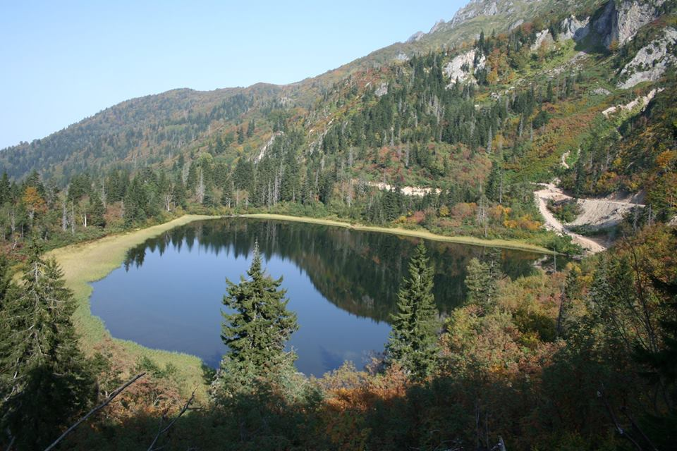
EKOSİSTEM

Slide 27
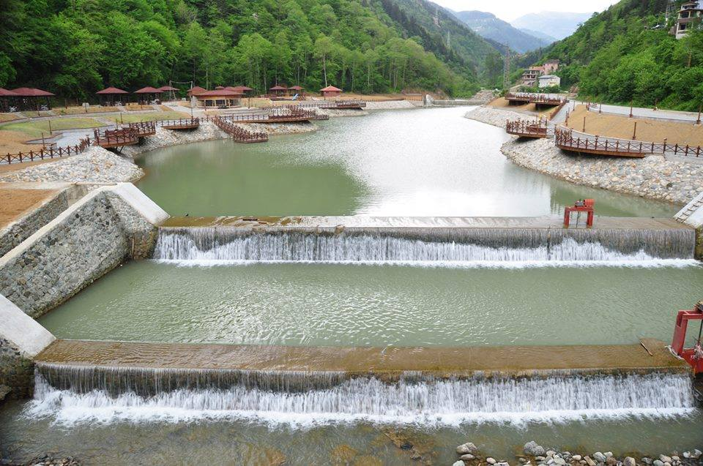
EKOSİSTEM

Slide 28
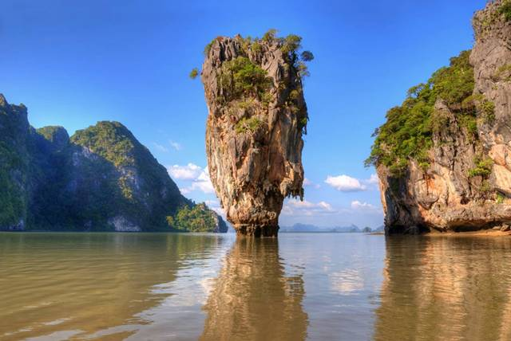
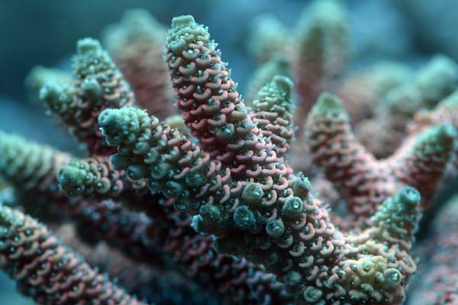
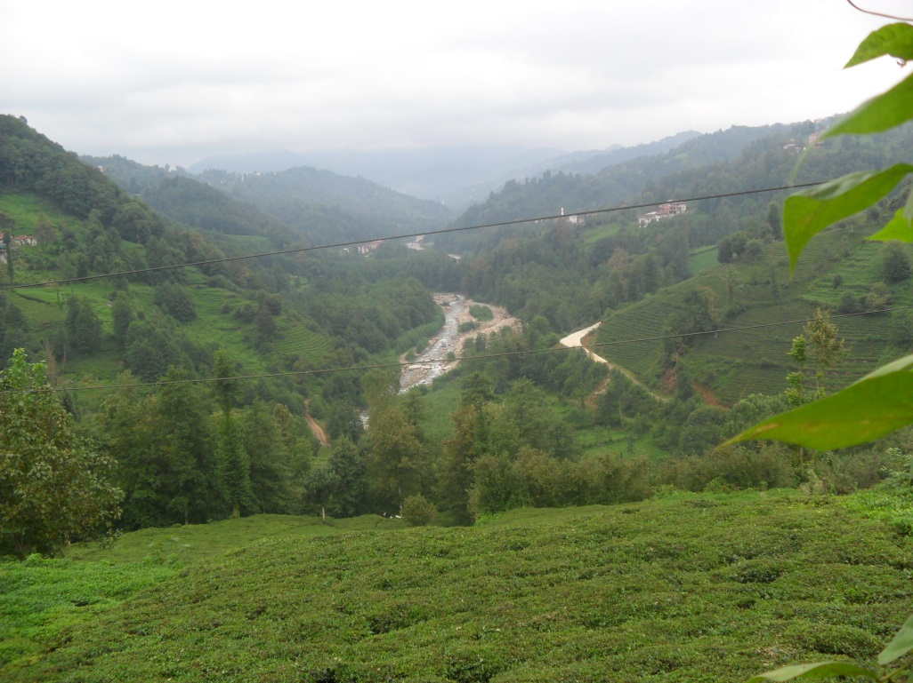
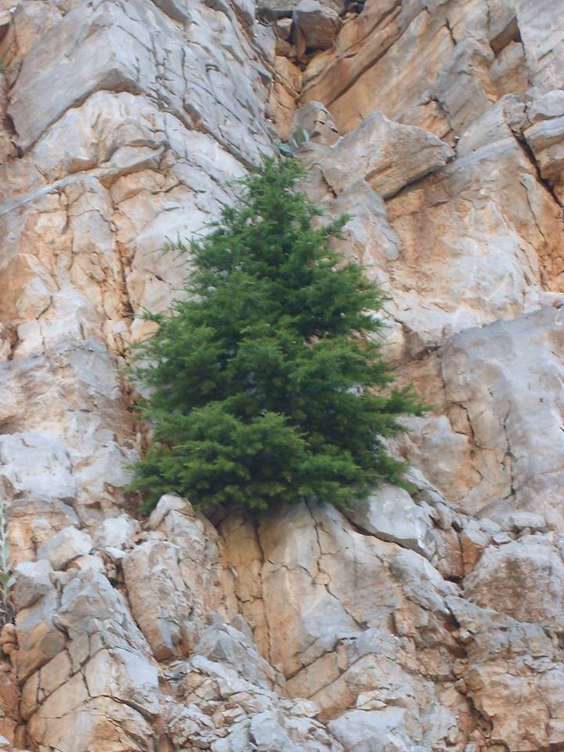
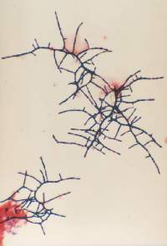
EKOSİSTEM
E

Slide 29
EKOSİSTEM
Eko

Slide 30
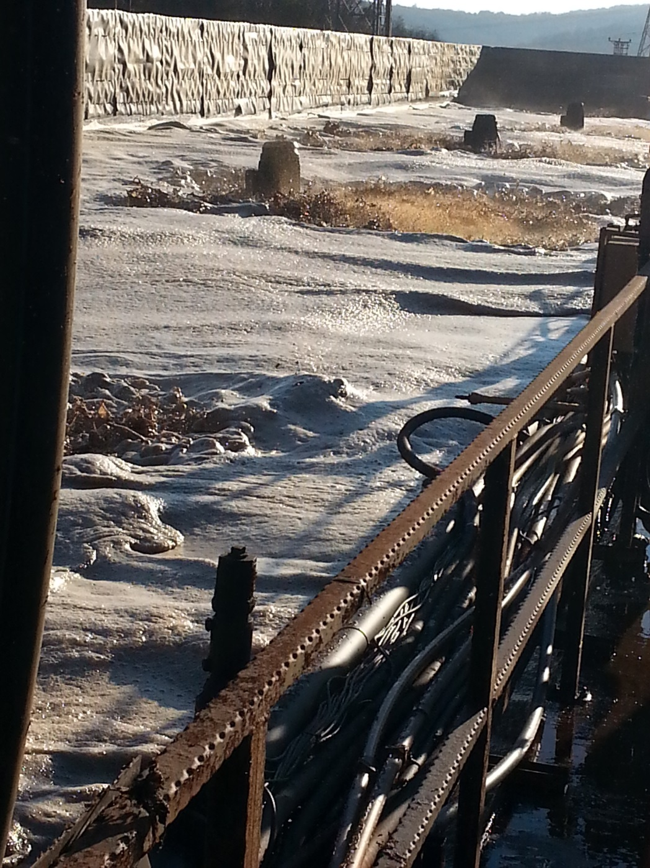
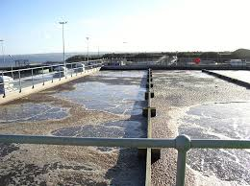
EKOSİSTEM – atıksu arıtma tesisi

Slide 31
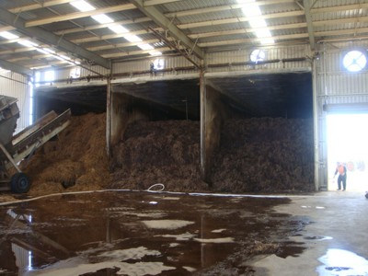
EKOSİSTEM -kompostlama

Slide 32
EKOSİSTEMLERİN İŞLEVLERİ (FONKSİYONLARI)
Ekosistemleri oluşturan canlı ve cansız öğeler ekolojik dengeyi oluştururken aşağıda belirtilen üç temel işlevi yerine getirir, ekolojik dengeyi bu mekanizmalarla sağlarlar.
- Madde dolaşımları
- Enerji akımları
- Populasyon denetimleri

Slide 33
MADDE DOLAŞIMLARI
Ekosistemlerdeki maddeler ekolojik dolaşımlar ile devamlı devir halindedir. Üreticiler güneş enerjisi, besi suyu ve karbondioksiti kullanarak fotosentezle organik maddeleri üretirler (Her güneş ışığı aslında bir elektrondur ve maddedir). Bu organik maddeler daha sonra hayvanlar tarafından besin kaynağı olarak kullanılır ve bitki ve hayvanların ölümü ile toprağa (alıcı ortama) geçerler. Burada mikroorganizmalar tarafından parçalanarak tekrar kullanılabilir hale döner ve bitkiler tarafından kullanılırlar.

Slide 34
Madde dolaşımının şematik görünümü.

Slide 35
ENERJİ AKIMI:
Ekosistemlerde maddeler dolaşım halinde olmasına rağmen (ekolojik dolaşımlar), enerji besin piramidinin herhangi bir basamağında sadece bir defaya mahsus olarak kullanılır ve ısı veya kullanılamaz halde besin basamağını terk eder (Şekil ). enerji akış halindedir. Bu nedenle ekosistemlerde madde dolaşımı ve enerji akımı deyimleri kullanılır.

Slide 36
ENERJİ AKIMI-ŞEMATİK

Slide 37
Popülasyon denetimi
Eğer doğan veya tohumdan biten tüm canlılar yaşama imkanı bulsaydı doğada canlı popülasyonlarının bazıları aritmetik, bazıları da geometrik olarak artarak tüm yeryüzünü istila ederdi. Oysa çevre direnci dediğimiz canlıların popülasyonlarının gelişmesini engelleyen faktörler sayesinde canlı popülasyonlarındaki birey sayısı hiçbir zaman aritmetik veya geometrik olarak sınırsız artamaz. Çevre direnci veya çevresel tepki, dünyaya gelen bireylerin birçoğunun ölmesine ve böylece doğada türler ve bireyler arasında dengeli bir yaşam oluşmasını sağlar. İşte doğadaki türler ve bireyler arasında dengeli bir yaşam oluşmasını sağlayan mekanizmalara popülasyon denetimi diyoruz. Popülasyon denetimi canlıların çevresinde bulunan canlı ve cansız faktörlerden oluşur

Slide 38
Besin piramidi-Populasyon denetimi

Slide 39
Şimdilik bu kadar - Teşekkürler

